Slide 1
Chapter 12 JQuery Mobile 개요

Slide 2
목차
jQuery Mobile를 시작하며
jQuery Mobile 프레임워크 삽입하기
페이지 분리하기
외부 페이지 직접 불러오기
대화상자

Slide 3
jQuery Mobile를 시작하며
jQuery Mobile
모바일 페이지를 마치 앱(애플리케이션)처럼 만드는 jQuery 기반 프로그램이다.
네이티브 앱(native app) & 웹 앱(web app)
폰캡(PhoneGap)

Slide 4
jQuery Mobile 프레임워크 삽입하기
jQuery Mobile을 사용하기 위한 2가지 방식
자바스크립트 라이브러리와 CSS는 한꺼번에 패키지로 내려 받음
CDN
CDN 란?
Contents Delivery Network(콘텐츠 전송 네트워크)의 약자로서 서비스하는 파일을 사용자와 가장 가까운 서버에서 내려 받을 수 있게 분산 저장/서비스를 하는 기술을 말한다.
서버에 접속하여 캐시된 자바스크립트 라이브러리와 CSS를 불러와 사용하기 때문에 CDN 서비스는 개발 단계에서도 늘 온라인 상태여야 한다.

Slide 5
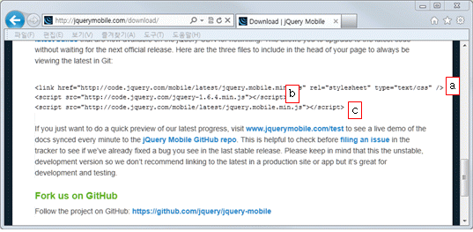
jQuery Mobile 프레임워크 삽입하기
CDN을 통해 사용하기 위한 코드를 다음으로 접속해서 얻는다.
http://jquerymobile.com/download/

Slide 6
jQuery Mobile 프레임워크 삽입하기
ⓐ : 모바일 테마 css
ⓑ : jQuery 자바스크립트
ⓒ : jQuery Mobile 자바스크립트
페이지 기기의 너비에 맞추어서 출력하기 위한 코드도 필요하다.
<link rel="stylesheet"
href="http://code.jquery.com/mobile/1.0rc2/jquery.mobile-1.0rc2.min.css"/>
<script src="http://code.jquery.com/jquery-1.6.4.min.js"></script>
<script src=http://code.jquery.com/mobile/1.0rc2/jquery.mobile-1.0rc2.min.js”/>
<meta name="viewport" content="width=device-width, initial-scale=1">

Slide 7
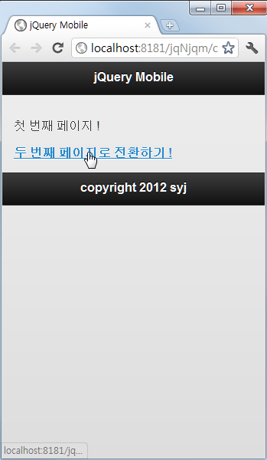
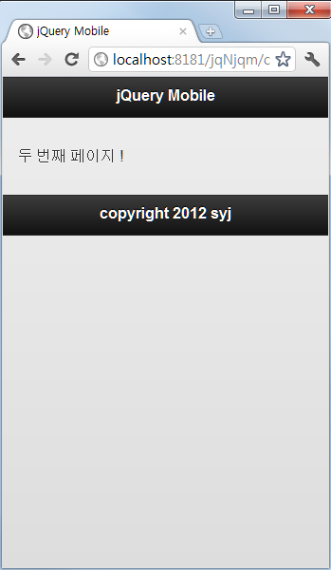
페이지 분리하기-1

Slide 8
페이지 분리하기-2
data-role
HTML 요소에 직접 정의하여 태그와 데이터의 연관성을 준다.
data-role="page"
지정한 영역이 하나의 페이지로 간주된다.
data-role="header"
페이지의 header 영역을 정의한다.
data-role="footer"
페이지의 footer 영역을 정의한다.
data-role="content"
실제 페이지의 콘텐츠를 기술하는 영역이다.

Slide 9
페이지 분리하기-3
<!-- begin 첫 번째 page -->
<section id="page1" data-role="page">
<header data-role="header">
<h1>jQuery Mobile</h1>
</header>
<div class="content" data-role="content">
<p>첫 번째 페이지 !</p>
<a href="#page2"> 두 번째 페이지로 전환하기 !</a>
</div>
<footer data-role="footer">
<h1> copyright 2012 syj</h1>
</footer>
</section>
<!-- end 첫 번째 페이지 끝 부분-->

Slide 10
페이지 분리하기-4
<!-- Begin 두 번째 page -->
<section id="page2" data-role="page">
<header data-role="header">
<h1>jQuery Mobile</h1>
</header>
<div class="content" data-role="content">
<p>두 번째 페이지 !</p>
</div>
<footer data-role="footer">
<h1> copyright 2012 syj</h1>
</footer>
</section>
<!-- 두 번째 페이지 끝 부분-->

Slide 11
외부 페이지 직접 불러오기
<!-- 세 번째 페이지 시작 부분 -->
<section id="page3" data-role="page">
<header data-role="header">
<h1>jQuery Mobile</h1>
</header>
<div data-role="content">
<p>세 번째 페이지 !</p>
<!-- 내부의 다른 페이지로 가기 링크 -->
<p><a href="#page1"> 첫 번째 페이지로 돌아가기</a></p>
<!-- 외부 페이지 링크 -->
<p> <a href="external.html">외부 페이지로 이동하기</a></p>
</div>
<footer data-role="footer">
<h1> copyright 2012 syj</h1>
</footer>
</section>
<!-- 세 번째 페이지 끝 부분 -->

Slide 12
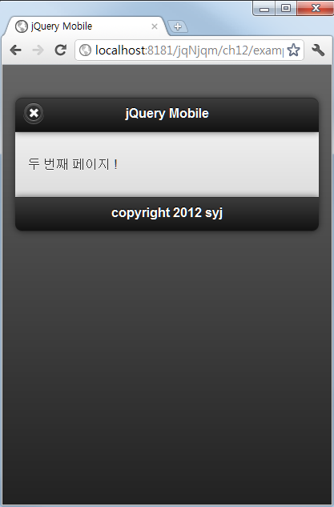
대화상자
대화상자처럼 표시하려면
jQuery Mobile 페이지를 가리키는 링크에 data-rel="dialog"을 사용

Slide 13
대화상자
<!-- begin 첫 번째 page -->
<section id="page1" data-role="page">
<header data-role="header">
<h1>jQuery Mobile</h1>
</header>
<div data-role="content">
<p>첫 번째 페이지 !</p>
<a href="#page2" data-rel="dialog">
두 번째 페이지를 대화상자로 열기 !</a>
</div>
<footer data-role="footer">
<h1> copyright 2012 syj</h1>
</footer>
</section>
<!-- end 첫 번째 페이지 끝 부분-->
대화상자처럼 표시하려면 jQuery Mobile 페이지를 가리키는 링크에 data-rel="dialog" 속성을 사용

Slide 14
Chapter 12 JQuery Mobile 개요
Thank You !

